Slide 1


ANALISIS DATA
E-COMMERCE MENGGUNAKAN SQL
By: FAHRUL HANIF

Slide 2
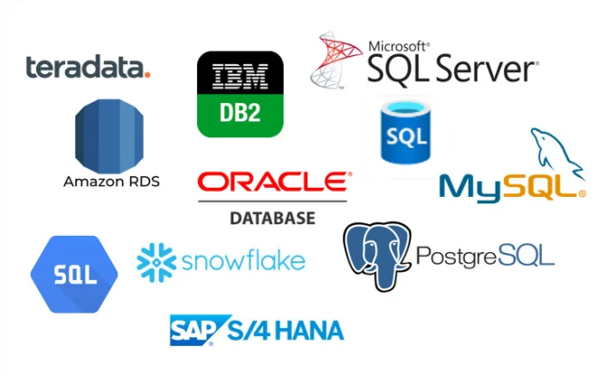
PENDAHULUAN
Structured Query Language (SQL) adalah bahasa pemograman yang digunakan untuk menyimpan, mengambil dan memanipulasi data dalam suatu database. Bahasa ini perlu dikuasai oleh seorang data analis karena salah satu favorit yang banyak digunakan perusahaan dalam menganalisis suatu masalah bersadarkan data.
Terdapat beberapa aplikasi mengelola database menggunakan SQL, antara lain MySQL, PostgreSQL, Microsoft SQL Server, BigQuery, SQLite dan lainnya.

Slide 3
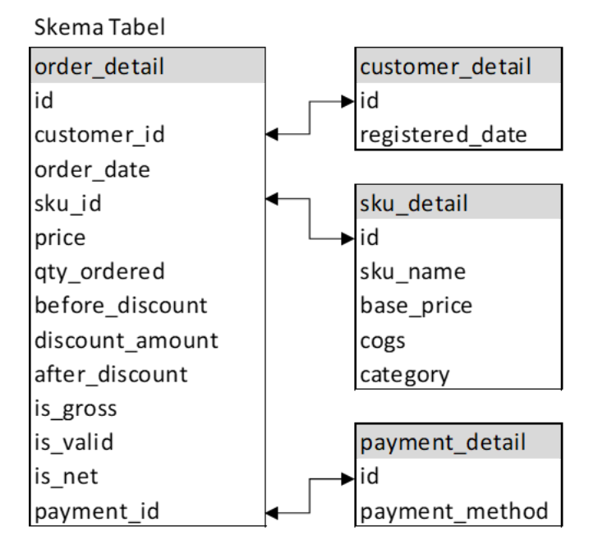
DATA PREPARATION
Data yang digunakan adalah penjualan pada E-commerce TokoPaedi(Data Dummy) yang telah diubah dengan beberapa perubahan datanya.
Dataset yang akan digunakan:
Order Detail
SKU Detail
Customer Detail
Payment detail
Pengolahan data akan menggunakan Google BigQuery

Slide 4
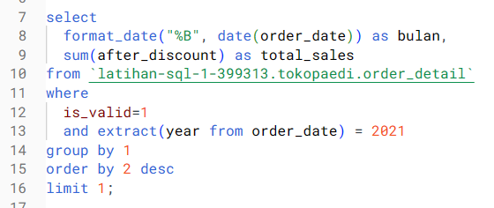
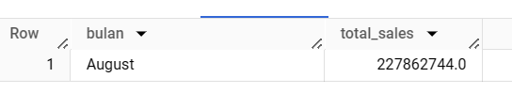
NOMOR 1
Q :
Selama transaksi yang terjadi selama 2021, pada bulan apa total nilai transaksi (after_discount) paling besar? Gunakan is_valid = 1 untuk memfilter data transaksi. Source table: order_detail
INPUT
Input/Query
OUTPUT
Output
A :
Bulan Agustus menjadi bulan dengan total nilai transaksi paling besar dalam kurun waktu tahun 2021 yaitu sebesar 227862744.0

Slide 5
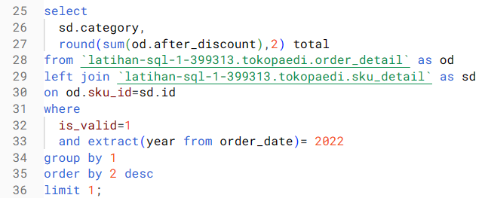
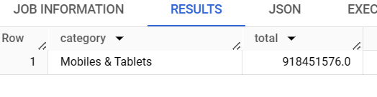
NOMOR 2
Q :
Selama transaksi pada tahun 2022, kategori apa yang menghasilkan nilai transaksi paling besar? Gunakan is_valid = 1 untuk memfilter data transaksi. Source table: order_detail, sku_detail
INPUT
Input/Query
OUTPUT
Output
A :
Kategori dengan total nilai transaksi paling besar pada tahun 2022 adalah kategori Mobiles & Tablets sebesar 227862744.0

Slide 6
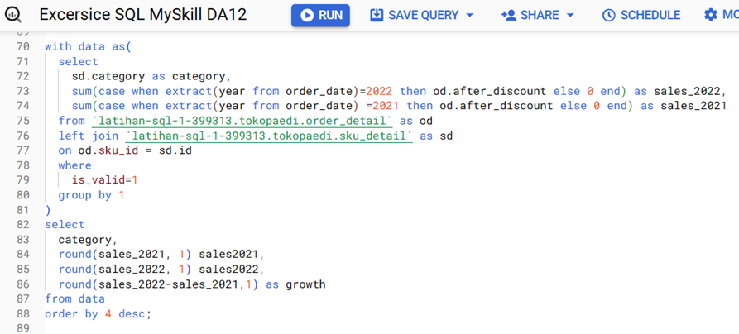
NOMOR 3
Q :
Bandingkan nilai transaksi dari masing-masing kategori pada tahun 2021 dengan 2022. Sebutkan kategori apa saja yang mengalami peningkatan dan kategori apa yang mengalami penurunan nilai transaksi dari tahun 2021 ke 2022. Gunakan is_valid = 1 untuk memfilter data transaksi.
INPUT
Input/Query

Slide 7
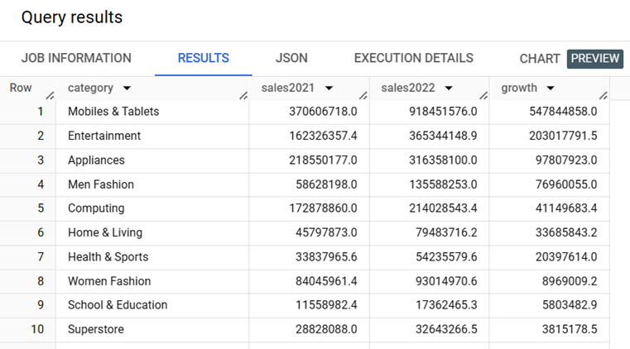
OUTPUT
Output
A :
Kategori dengan total nilai transaksi paling besar pada tahun 2022 adalah kategori Mobiles & Tablets sebesar 227862744.0

Slide 8
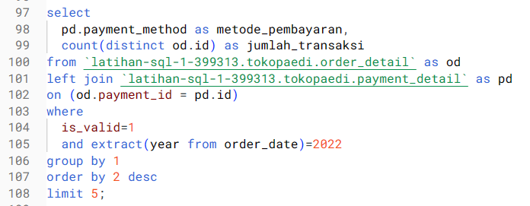
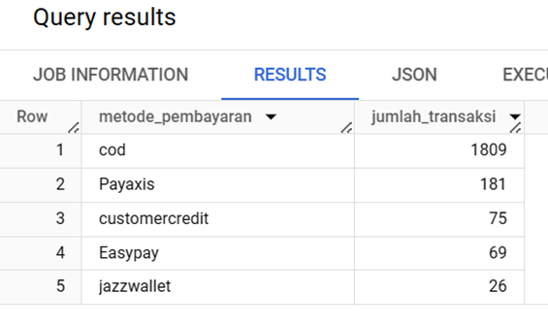
NOMOR 4
Q :
Tampilkan top 5 metode pembayaran yang paling populer digunakan selama 2022 (berdasarkan total unique order). Gunakan is_valid = 1 untuk memfilter data transaksi. Source table: order_detail, payment_method
INPUT
Input/Query
OUTPUT
Output
Input/Code
A :
Berdasarkan total unique order, top 5 metode pembayaran yang palin populer yang digunakan selama tahun 2022 secara berurutan dari yang terbesar jumlah transaksinya yaitu COD, Payaxis, Customercredit, Easypay dan Jazzwallet

Slide 9
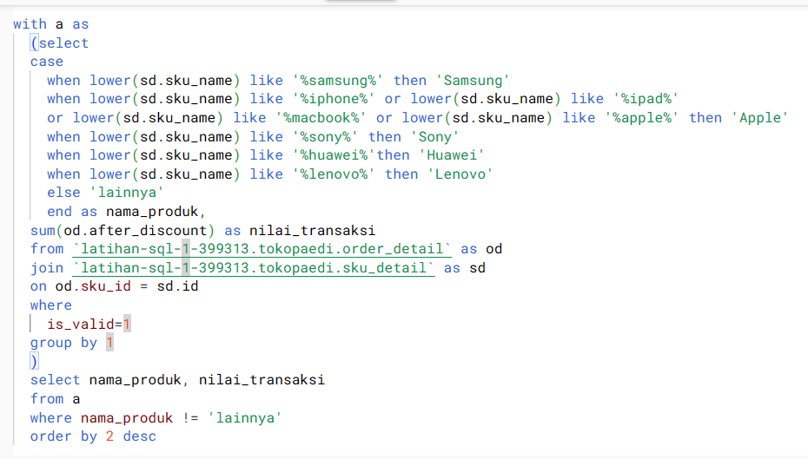
NOMOR 5
Q :
Urutkan dari ke-5 produk ini berdasarkan nilai transaksinya, yaitu Samsung, Apple, Sony, Huawei, dan Lenovo. Gunakan is_valid = 1 untuk memfilter data transaksi.
Source table: order_detail, sku_detail
INPUT
Input/Query

Slide 10
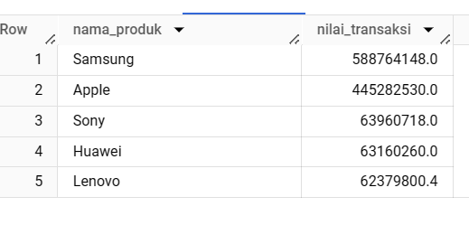
OUTPUT
Output
A :
produk dengan nilai transasksi paling besar Samsung dengan total nilai transaksi sebesar 588764148, diikuti oleh Apple di posisi ke-2 dengan total nilai transaksi sebesar 445282530, di posisi ke-3 Sony sebesar 63960718, di posisi ke-4 Huawei sebesar 63160260, dan posisi ke-5 yaitu Lenovo sebesar 62379800.4.

Slide 11


Let’s Connect :
Fahrul Hanif

